Slide 1
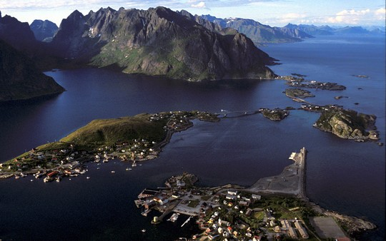
Utfordringer for KVU Torsdag 10. april 2014 – Rådhuset, Leknes Nils Petter Rusånes, Statens vegvesen Region nord Prosjektleder
KVU E10 Fiskebøl - Å

Slide 2
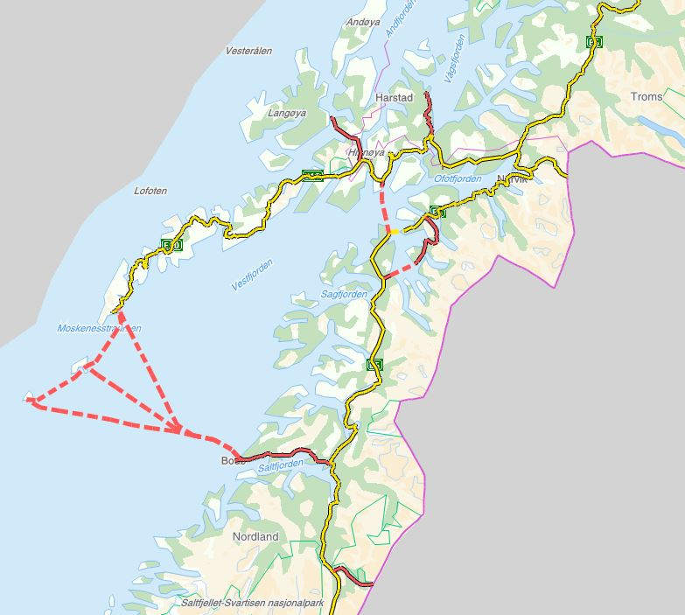
Områdeavgrensing konseptvalgutredning
Utfordringer for KVU E10 Fiskebøl-Å
E10 fra Fiskebøl til Å.
KVU området går gjennom 5 kommuner:
Hadsel
Vågan
Vestvågøy
Flakstad
Moskenes

Slide 3
Innhold i KVU
Utfordringer for KVU
Situasjonsbeskrivelse
Behovsutredning, med interessentanalyse
Målformulering
Konseptutvikling
Firetrinnsmetodikk
Forholdet transportformene i mellom
Konseptanalyse, med kostnadsvurderinger
Konseptvalg
Viktige tema i KVU-verkstedet, sammen med ideer til tiltak
Notes:
Kirkenes skal ha en konkurransedyktig infrastruktur med ny E6 og havn som kan betjene internasjonal godstrafikk i Barentsregionen innen 2035.
Fremtidens transportsystem i Kirkenes skal innen 2035 håndtere transportetterspørselen på en mer miljøvennlig måte.

Slide 4
Organisering av prosjektet
Utfordringer for KVU E10 Fiskebøl - Å
Styringsgruppe
Beslutninger etterhvert som analyser blir lagt fram av prosjektgruppa
Ansvar for endelig anbefaling av KVU for staten
Nok ressurser til gjennomføring av KVU
Politisk samordningsgruppe
Forankre lokale og regionale behov
Bidra til at konseptene oppnår målsetningene
Prosjektgruppe
Utredningsarbeidet
Gjennomføring av analyser
Framleggelse for styringsgruppa
Referansegruppe
Beskrive behov
Forankring
Få forelagt analyser etter hvert som de lages
Komme med innspill

Slide 5
Forslag organisasjonskart
Utfordringer for KVU E10 Fiskebøl - Å
Prosjekteier
Statens vegvesen Region nord
Politisk samrådingsgruppe
Fylkesråd for Samferdsel
Fylkesråd for næring og regional utvikling
Ordfører Hadsel kommune
Ordfører Vågan kommune
Ordfører Vestvågøy kommune
Ordfører Flakstad kommune
Ordfører Moskenes kommune
Leder Lofotrådet
Ungdommens fylkesting
Styringsgruppe
Statens vegvesen
Avinor
Kystverket
Referansegruppe (administrativ)
Hadsel kommune
Vågan kommune
Vestvågøy kommune
Flakstad kommune
Moskenes kommune
Værøy kommune
Røst kommune
Lofotrådet
Vesterålen regionråd
Avinor
Kystverket
Lofotveg AS
Næringslivets hovedorganisasjon
LO
Transportnæring
Norsk Lastebileierforbund
Sjømatnæring
Reiselivsnæring
Petroleumsnæring
Nordnorsk Veiforum
Landbruksnæringen
Nordlandssykehuset
Miljøorganisasjoner
..
Prosjektgruppe
Prosjektleder fra Statens vegvesen
Personell fra Statens vegvesen Region nord
Avinor
Kystverket

Slide 6
Hvorfor dette møtet nå?
Bred samfunnsmessig medvirkning
Prosessen rundt KVU justeres noe til kommende NTP
Innebærer bla.a møte av denne typen i en tidligfase og forslag til foreløpig samfunnsmål
«Utfordringer til KVU» går til Samferdselsdepartementet – SD bruker det til å fastsette mandat og samfunnsmål
Vi ønsker innspill fra dere!

Slide 7
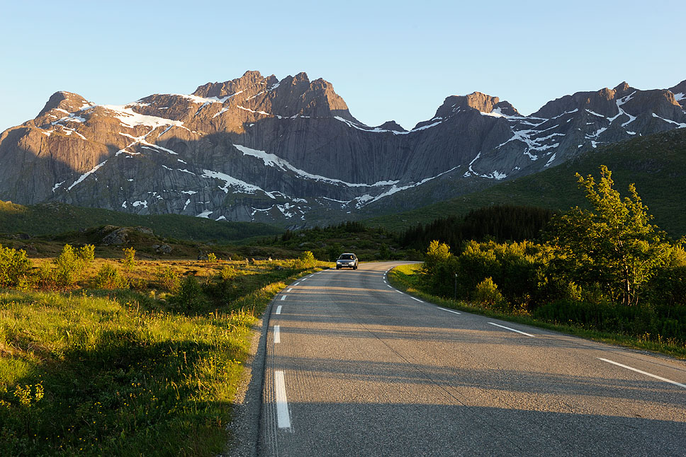
Sentrale føringer
Utfordringer for KVU E10 Fiskebøl- Å
NTP 2014 – 2023
Tilby effektivt, tilgjengelig og miljømessig transport
Fremmer regional utvikling
Konkurransedyktighet
Nullvisjonen
Begrense klimautslipp
Universell utforming
Mer gods på sjø og bane
Lufthavnstruktur
Spesielt for Lofoten
Nasjonal turistveg (2003)
Tverrkorridor utfordringer
Fergestruktur

Slide 8
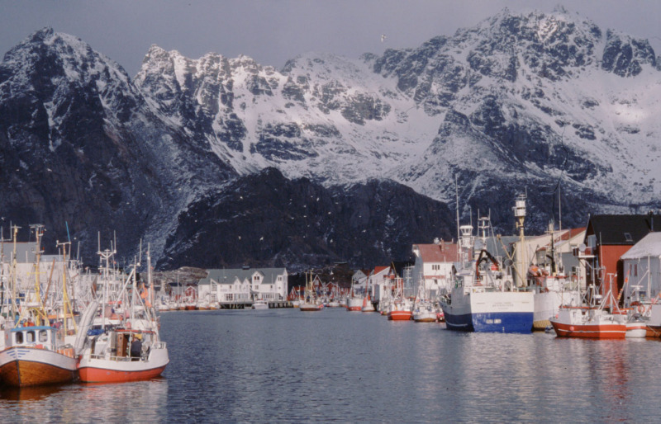
Mulige fagelementer i KVU E10 Fiskebøl - Å
Hva skal vi ha med i KVU’en?
Transportsystemet
- Veg – hovedsakelig E10 og ferger over Vestfjorden
- Luftfart, lufthavner og tilførselsveger
- Sjøtransport, havner og farleder
- Sykkelveg
- Turistveg
- Kollektivtransport
Næringslivet
BAS-regioner
Offentlig virksomhet
Organisasjoner

Slide 9
Noen utfordringer
Utfordringer for KVU E10 Fiskebøl - Å
Lav vegstandard på store deler av strekningen
Framtidige trasevalg for E10
Syklende og gående
Lufthavnstruktur i endring
Havner og farleder
Strukturendringer i sjømatnæringen
Store sesongvariasjoner i turisttrafikk
Framtidig petroleumsnæring?
Region og byutvikling

Slide 10
Milepæler
Utfordringer for KVU E10 Fiskebøl - Å
«Utfordringer for KVU»
-Møte i dag 10.4.14
-Utsendelse av SVV sitt forslag for kommentarer, ca. 23.4
-Ferdig 1. mai
Mandat fra SD
-Tidlig høst
Igangsetting av KVU
-Invitere til medvirkning
KVU verksted
-Høst 2014
Ferdigstillelse våren 2015

Slide 11
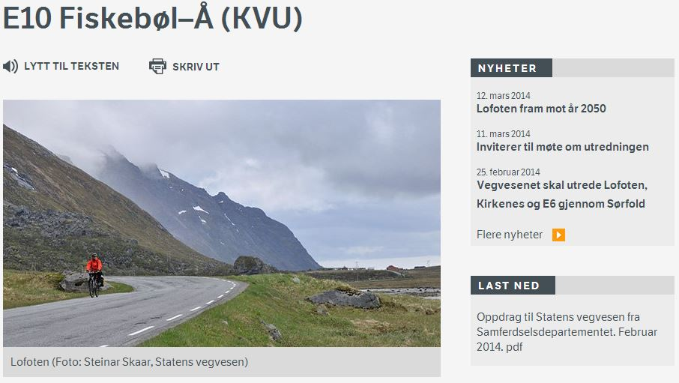
Prosjektside og Facebook side
Kommunikasjon med omverdenen
Det er allerede opprettet en prosjektside på: http://www.vegvesen.no/Europaveg/e10lofoten
Facebookside vil bli opprettet, under navnet «Framtidas Lofoten»

Slide 12
Innspill til utfordringsnotat/prosjektplan
Involvering og samarbeid
1. Sentrale nasjonale føringer og rammer for det aktuelle området
2. Forslag til foreløpig/overordnet samfunnsmål basert på sentrale rammer og føringer
3. Hovedutfordringer for transportsystemet sett fra et nasjonalt ståsted
4. Aktuelle/pågående utredninger og planer
5. Avgrensning av oppgaven både geografisk og tematisk
6. Fremdrift
7. Organisering og samarbeid

